Slide 1


“Intervención en el aula a través
de situaciones problemas”
Formulas y Funciones
Docente: Javier Ospina Moreno
Institución educativa Ángela Restrepo Moreno Medellín
Informática Grado Octavo
Situación Problema: Fórmulas Y funciones
en las hojas electrónicas

Slide 2
Objetivo General
Construir el concepto de Fórmulas y funciones a partir de una situación problema de tipo contextual, donde el alumno relacione la experimentación directa a través de una actividad con la simulación de cálculos matemáticos y estadísticos, y sea capaz de utilizar dicho concepto en otros contextos.
Situación Problema: Fórmulas Y funciones
en las hojas electrónicas

Slide 3
Objetivo Específico
Poner en funcionamiento la aplicación de OpenOffice para realizar cálculos
Definir que es una formula y analizar las condiciones para su manejo.
Definir los tipos de fórmulas que se pueden manejar en las hojas electrónicas.
Definir que es una función y las funciones básicas que se pueden manejar en las hojas electrónicas
Resolver situaciones problemas por medio de fórmulas y funciones.
Situación Problema: Fórmulas Y funciones
en las hojas electrónicas

Slide 4
Competencias
Algunas competencias para este tema son:
Competencias a desarrollar en matemáticas | Fase de desarrollo
Interpretativa | Analizar
Argumentativa | Explicar
Propositiva | Proponer
Procesos de actividad Matemática
Solución de problemas | Generaliza estrategias para la solución de problemas
Razonamiento | Justifica procedimientos y estrategias
Modelación | Establece modelos matemáticos de distintos niveles de complejidad.
Comunicativa | Expresa ideas en el lenguaje de la matemáticas
Competencias para la vida
Trabajo en equipo, autonomía, comprensión de los demás, la comunicación.
Situación Problema: Formulas Y funciones
en las hojas electrónicas

Slide 5
Referente de aprendizaje
Para este trabajo de clase se asumirá como referente el aprendizaje significativo enmarcado en el modelo de procesos consientes.
Cuando alumnos tienen la oportunidad de relacionar lo aprendido con la realidad, a través de algún material concreto, entonces podemos decir que hay un aprendizaje significativo en informática.
Situación Problema: Formulas Y funciones
en las hojas electrónicas

Slide 6

Metodología C3
Se asume la metodología C3 como una propuesta constructivista, co-participativa de facilitación del aprendizaje significativo, fundamentada en el aprendizaje experiencial.
Situación Problema: Formulas Y funciones
en las hojas electrónicas

Slide 7
C1: Concientización
Las fórmulas y funciones se constituye en excelente herramienta para analizar y resolver problemas de cálculos, tiene aplicaciones en áreas como la contable, costos y presupuestos, estadística, administrativa, entre otras.
En contabilidad
Permite realizar o diseñar documentos comerciales, realizar facturación, libro diario, liquidar nomina, ingreso y egresos y cualquier tipo de panillas con cálculos contables.
En estadística
En el tratamiento de los datos que pueden ser tabulados para realizar cálculos estadísticos como promedios, moda, tendencias, porcentajes, permitiendo generar graficas estadistas para su análisis.
Situación Problema: Formulas Y funciones
en las hojas electrónicas

Slide 8
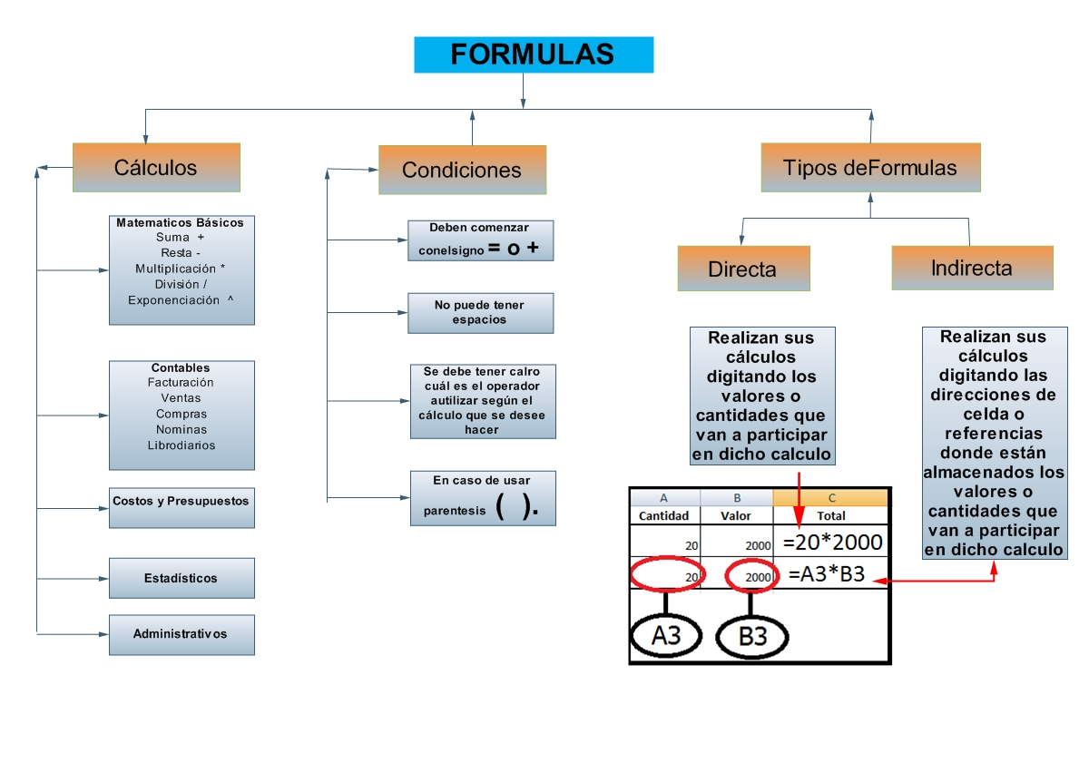
C2.Conceptualización
Situación Problema: Formulas Y funciones
en las hojas electrónicas

Slide 9
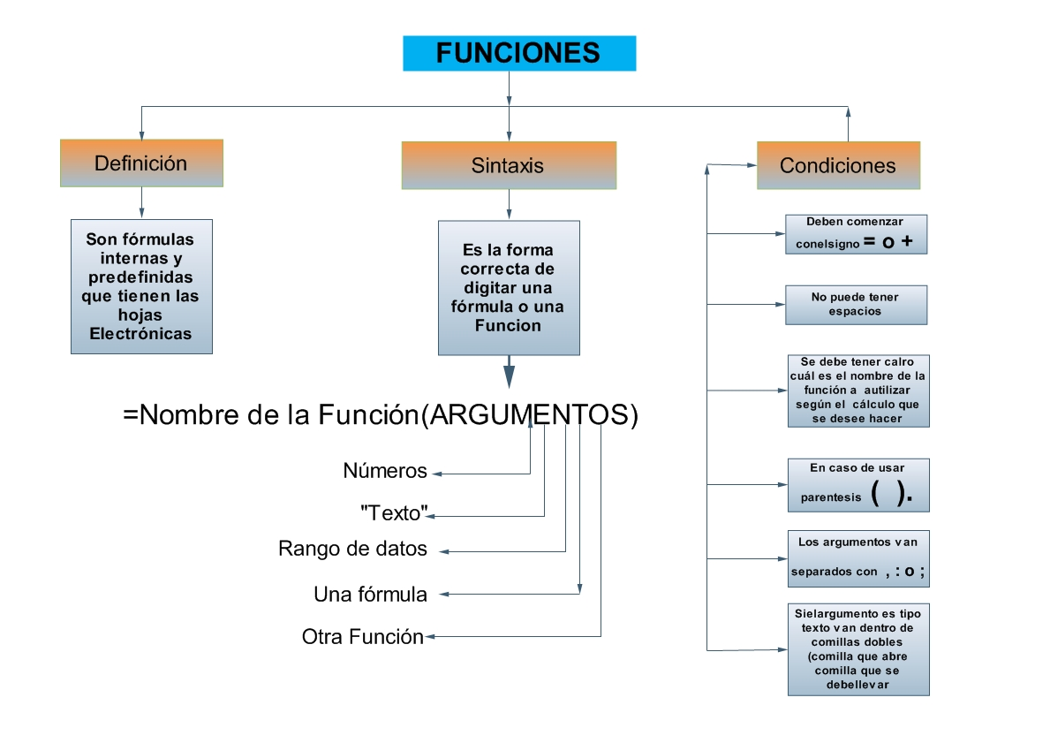
C2.Conceptualización
Situación Problema: Formulas Y funciones
en las hojas electrónicas

Slide 10
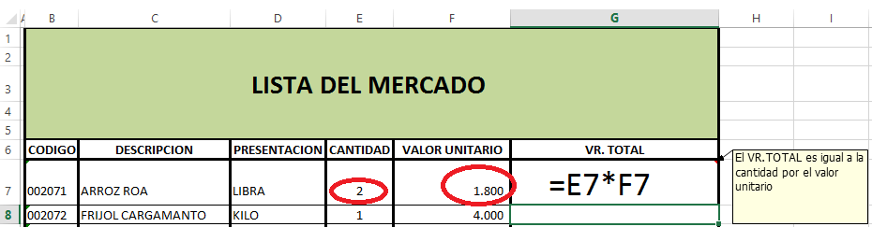
Práctica con FORMULAS
E7
F7
Situación Problema: Formulas Y funciones
en las hojas electrónicas

Slide 11
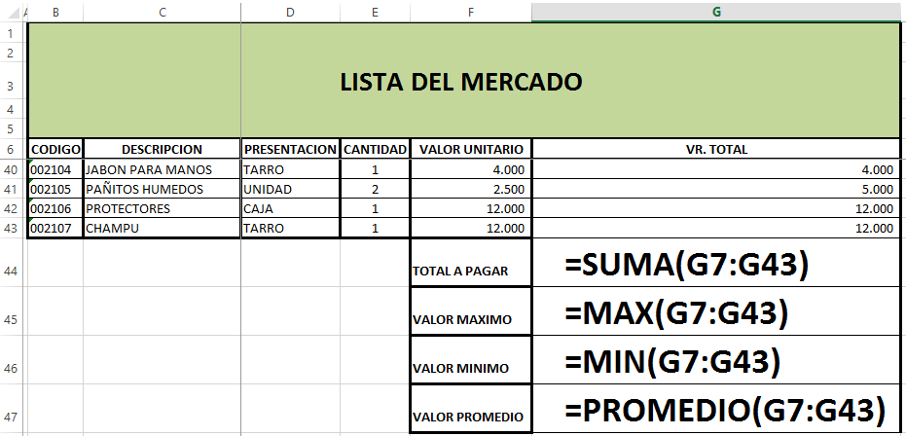
Práctica sobre FUNCIONES
COMO INDICAR UN RAGO EN LAS HOJAS ELECTRONICAS
CELDA INICIAL:CELDA FINAL
G7:G43
Situación Problema: Formulas Y funciones
en las hojas electrónicas

Slide 12
C3.Contextualización
Situación problema
La PAPELERIA PLANET se dedica a la compra y venta de productos para lo cual utiliza una planilla para llevar el control de sus ventas.
Conocimientos previos
Ventas, Diseño de documentos comerciales, IVA, retención en la fuente.
Datos reales
Valor de cada producto | Listado de los valores de cada producto.
Situación Problema: Formulas Y funciones
en las hojas electrónicas

Slide 13
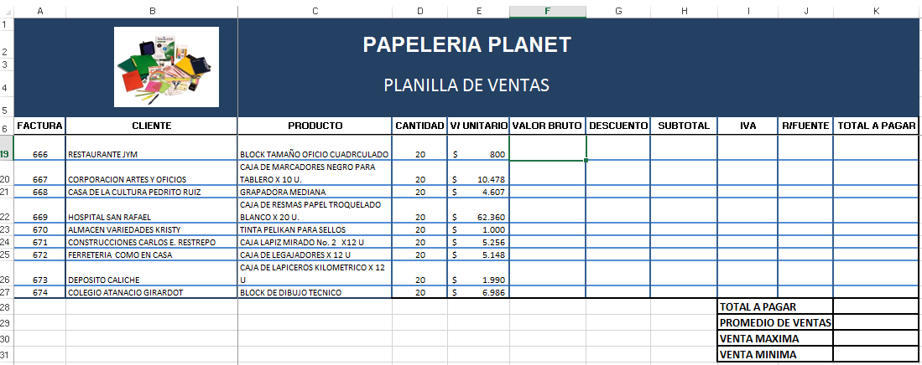
PLANILLA DE VENTAS
Haciendo uso de las fórmulas y funciones vistas anteriormente resolver el problema planteado por la papelería PLANET.
Trabajar en equipos de a 4
Situación Problema: Fórmulas Y funciones
en las hojas electrónicas

Slide 14


OpenOffice
Hoja de Cálculo
Microsoft
Excel

